Slide 1
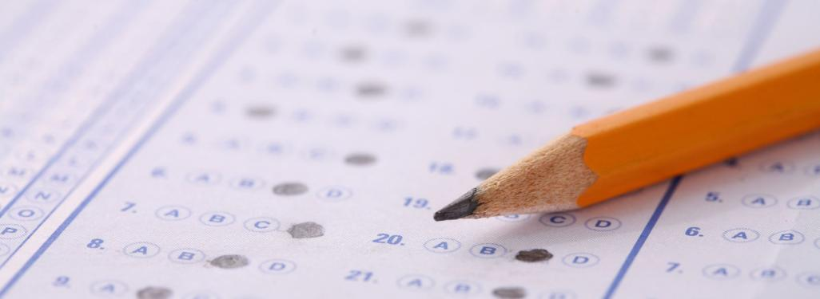
Клише для написания итогового сочинения

Slide 2
1. вступление

Slide 3
Конечно, каждый человек по-своему ответит на этот вопрос. Попытаюсь дать свое определение этим понятиям.
Конечно, каждый человек по-своему ответит на этот вопрос. На мой взгляд, ...
Думается, на этот вопрос могут быть даны разные ответы. Я полагаю, что...
Наверное, каждый человек хоть раз задумывался над тем, что значит …(некое понятие). Я считаю, что …
Размышляя над этими вопросами, нельзя не прийти к ответу: ...

Slide 4
Всем известно, что ... Об этом написаны тысячи книг и сняты сотни фильмов, об этом говорят и …, и …
С давних времён люди задумывались над вопросом … Никто не станет отрицать важности ... в жизни людей. Каждый из нас хоть раз в жизни размышлял о …. Как следует относиться к …?
(Вопросы). Эти вопросы очень важны, потому что заставляют нас задуматься о сущности ... . Одни считают, что .... Другие .... Я считаю, что… На мой взгляд, …

Slide 5
2. Переход к основной части

Slide 6
В правильности такой точки зрения меня убеждает художественная литература
Давайте вспомним произведения художественной литературы, в которых раскрывается тема...
Правильность своей точки зрения могу доказать, обратившись к ...
Обратимся к произведениям художественной литературы
За примерами давайте обратимся к произведениям художественной литературы
Размышляя о ..., я не могу не обратиться к произведению ФИО, в котором...
Размышляя над этими вопросами, нельзя не прийти к ответу: ...(ответ на вопрос, заданный во вступлении)

Slide 7
Чтобы доказать свою позицию, обращусь к примерам из художественной литературы.
Яркие примеры, доказывающие мою точку зрения, можно найти в произведениях художественной литературы.
В доказательство моей точки зрения могу обратиться к примерам из произведений художественной литературы.
Давайте вспомним произведения художественной литературы, в которых раскрывается тема...

Slide 8
3. Введение аргумента

Slide 9
Сегодня мы понимаем, что...(основная мысль сочинения)
Конечно, каждый человек по-своему ответит на этот вопрос. На мой взгляд, ...(основная мысль сочинения).
Думается, на этот вопрос могут быть даны разные ответы, но я считаю, что... (основная мысль сочинения)

Slide 10
4. Обращение к произведению

Slide 11
Так, в лирическом стихотворении (название) поэт (имя) обращается к теме…
Тема (….) затрагивается в романе…(автор, название).
Тема (...) раскрывается в произведении… (автор, название).
Проблема (варварского отношения к природе и т.п.) волновала многих писателей. Обращается к ней и ...(имя писателя) в...(название произведения).
Идея (единства природы человека и т.п.) выражена в стихотворении…(автор, название).
Мысль о необходимости (защищать природу и т.п.) выражена и в романе… (автор, название).
Вспомним героя повести… (автор, название).
Обратимся к роману… (автор, название).
Лирический герой стихотворения … (автор, название) тоже размышляет об этом.

Slide 12
5. Интерпретация текста

Slide 13
Автор повествует о…
Автор описывает…
Поэт показывает…
Писатель размышляет о…
Писатель обращает наше внимание…
Писатель заостряет наше внимание на …
Он акцентирует внимание читателя на…
Этот поступок героя говорит о ...
Мы видим, что герой поступил так, потому...
Автор показывает, к каким последствиям привело...
Этому герою/поступку автор противопоставляет...
Писатель осуждает…
Он ставит нам в пример…
Автор подчеркивает…
Автор утверждает…

Slide 14
6. Микровывод

Slide 15
Писатель считает, что…
Таким образом, автор хочет донести до нас мысль о….
Мы можем прийти к выводу...

Slide 16
7. заключение

Slide 17
Подводя итоги сказанному, можно сделать вывод…
Невольно напрашивается вывод…
Таким образом, мы приходим к выводу: …
Итак, можно сделать вывод, что…
В заключение хочется призвать людей к… Так давайте не забывать о ...! Будем помнить о...!
В заключение хочется выразить надежду на то, что…
Хочется верить, что…
Обобщая сказанное, хочу сказать, что…
Заканчивая рассуждение на тему «...», нельзя не сказать, что люди должны…

